Slide 1
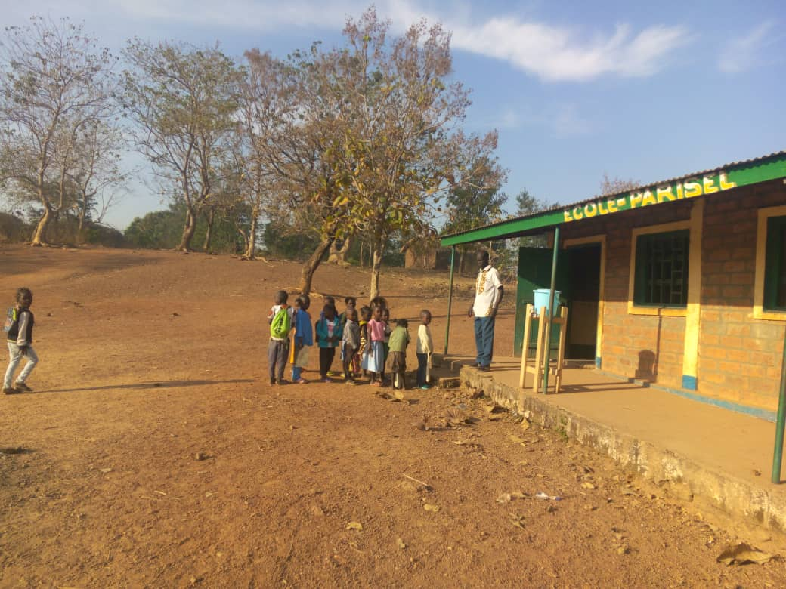
Les Enfants de l’Ecole de BOSSANGOA
12 Février 2021
Ecole Bossangoa Février 2021

Slide 2
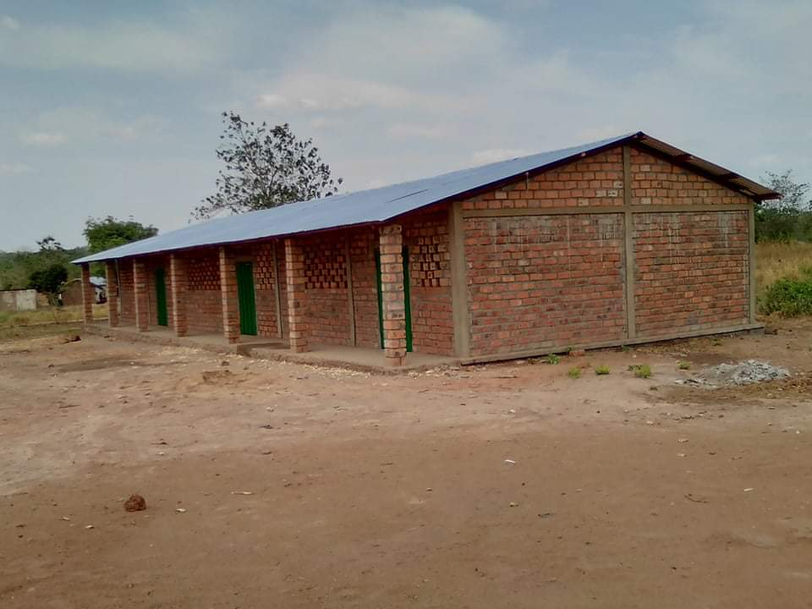
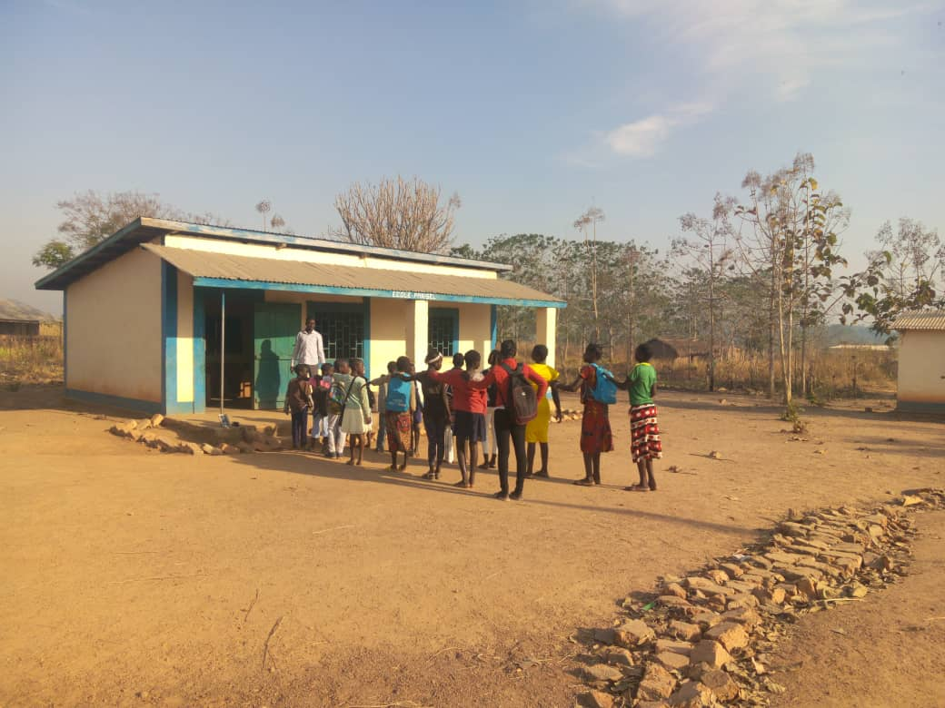
Situation 2020-2021
Budget accordé par l’Association pour l’Ecole de Bossangoa = 14 250 euros pour 190 élèves - 5 classes
Pour ce même budget, les Petites Sœurs accueillent
une classe supplémentaire : 6 Classes – 226 élèves
3 classes dans le nouveau bâtiment
3 classes dans le
bâtiment « historique »
Merci PRESTATERRE et aux membres de l’Association
Ecole Bossangoa Février 2021

Slide 3
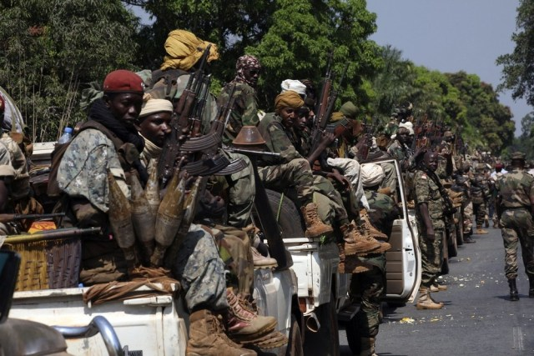
Les évènements tragiques récents
Fin 2020 - début 2021 : Période de pré-élection présidentielle : désordre et panique
Population terrorisée par les mercenaires rebelles, pillage, violence,….
Souffrance du peuple Centrafricain qui reste cloitré avec la peur de sortir, routes bloquées, épuisement des réserves de nourriture
Nombreux morts dans la population civile et 2 casques bleus
12 Octobre 2020 : Rentrée des Ecoles PARISEL avec du retard
Perturbations dans le fonctionnement pédagogique
Difficulté d'assurer la restauration, les prix ayant flambé à cause de la présence des rebelles;
Difficulté de mise en place des règles de protection liées à la pandémie faute de matériel
19 Janvier 2021 : Réélection du Président Trouadéra pour 5 ans malgré de nombreuses
irrégularités dans les bureaux de vote
Début Février 2021 à Bossangoa, " fief "de Bozizé
Bozizé est l’ancien président sanguinaire renversé en 2013, soutenu par les rebelles.
Panique de la population / confusion suite à l’arrivée des russes et des forces centrafricaine
Fuite dans la brousse des habitants terrorisés et des enfants de l’Ecole PARISEL
12 Février 2021 : Retour des enfants en classe (Voir les photos pages suivantes)
18 Février 2021 : Nouvel épisode de panique
Semaine du 22 Février 2021 : La situation s’apaise
Sécurisation de Bangui et Bossangoa par les forces armées : forces centrafricaines et les alliés russes,rwandais, Minusca
Fuite de Bossangoa Bozizé et de ses troupes rebelles.
Groupes de rebelles
►coalition de groupes armés, mercenaires sanguinaires terrorisant la population
Ecole Bossangoa Février 2021
Au vu du contexte, la gestion de la pandémie COVID19 est reléguée au second plan

Slide 4
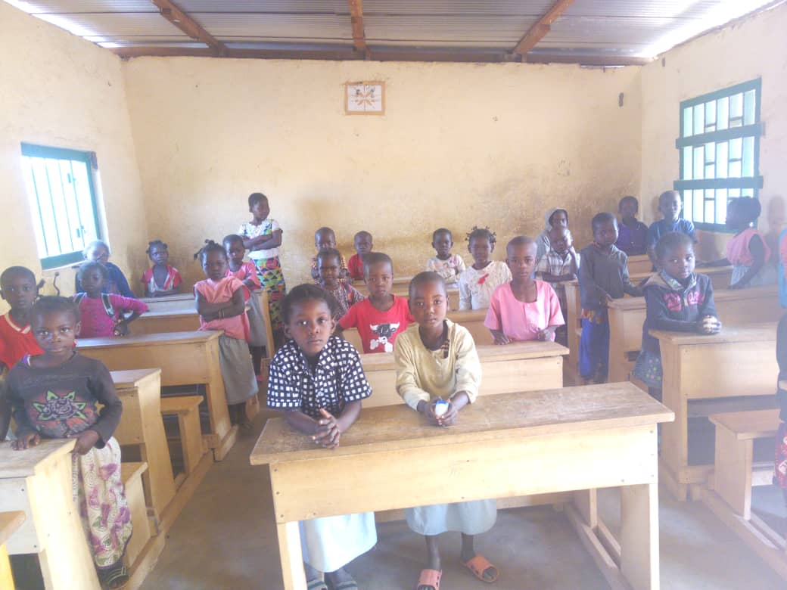
Classe de CI (dernière section de maternelle) 12 Février 2021
Ecole Bossangoa Février 2021

Slide 5
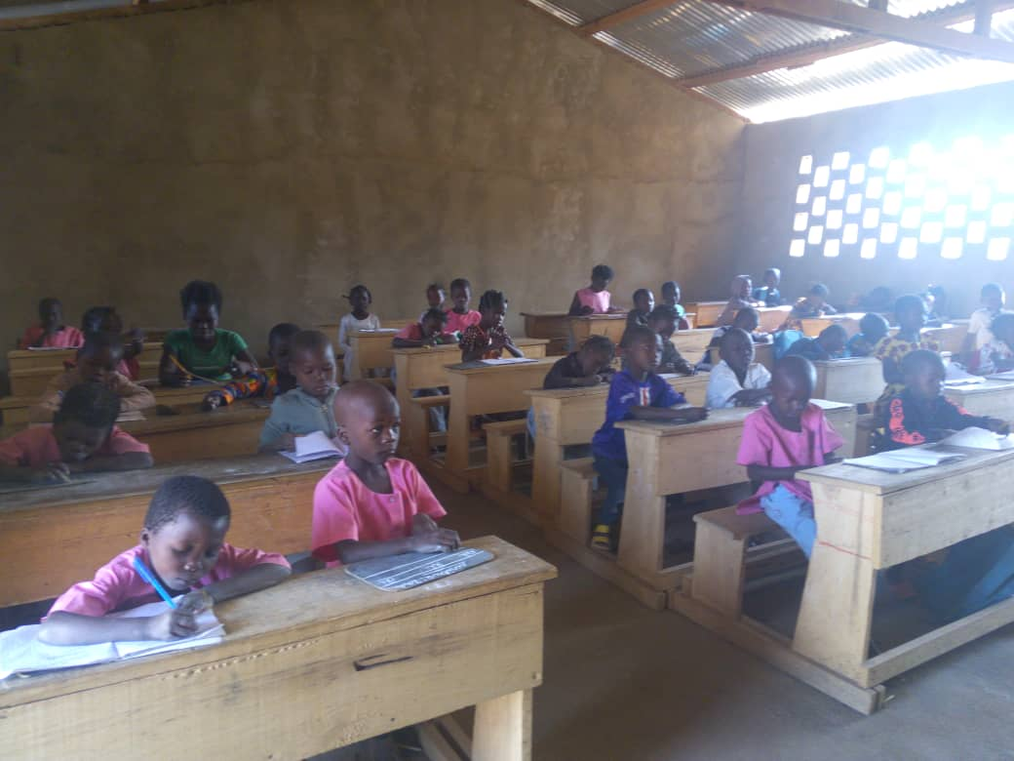
Classe de CP 12 Février 2021
Ecole Bossangoa Février 2021

Slide 6
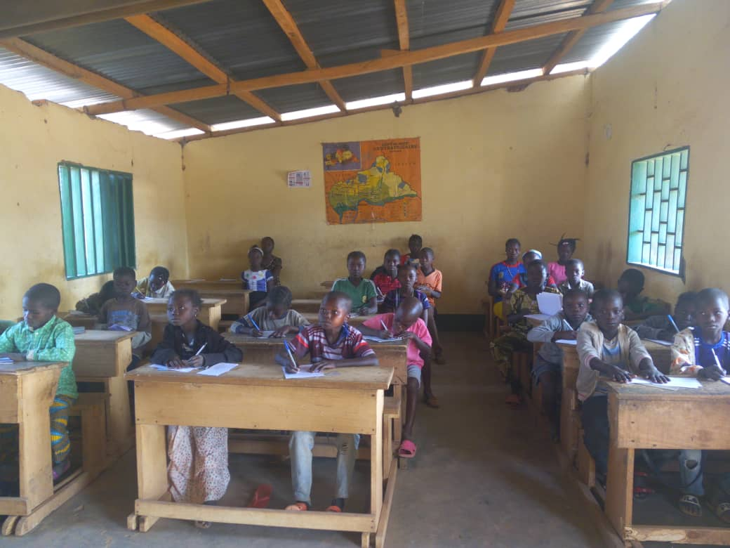
Classe de CE1 12 Février 2021
Ecole Bossangoa Février 2021

Slide 7
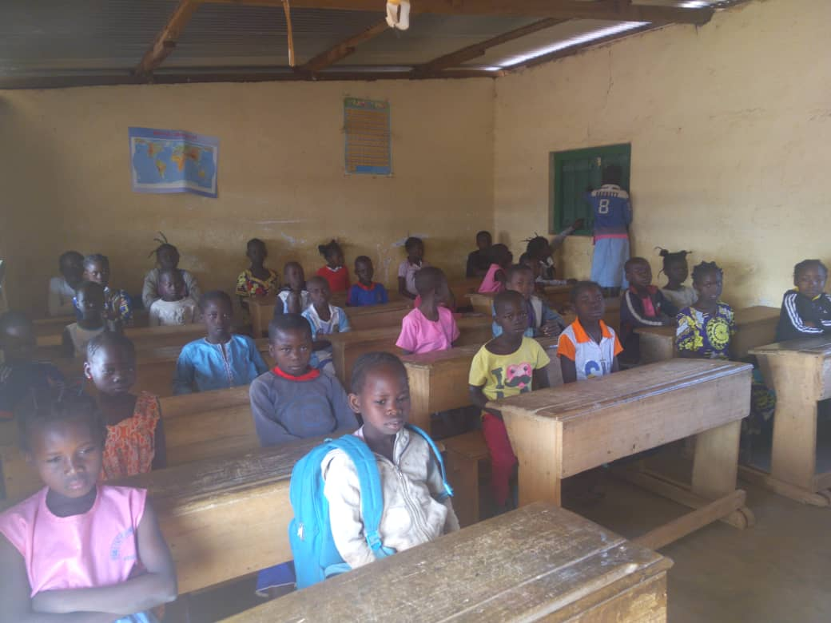
Classe de CE2 12 Février 2021
Ecole Bossangoa Février 2021

Slide 8
Classe de CM1 12 Février 2021
Ecole Bossangoa Février 2021

Slide 9
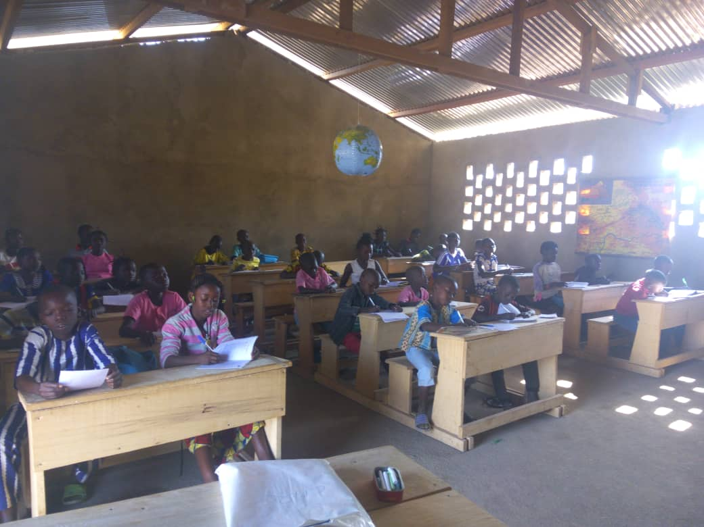
Classe de CM2 12 Février 2021
Ecole Bossangoa Février 2021

Slide 10
A Bossangoa, l’Association PARISEL est une des seules organisation humanitaire à pouvoir encore apporter son soutien à la population de Bossangoa
Par conséquent, notre aide est vitale pour les enfants qui ne peuvent compter que sur l’Ecole PARISEL pour les sortir de ce chaos.
Nos enfants sont accueillis dans les meilleures conditions possibles
MERCI AUX ADHERENTS pour leur soutien et leur fidélité sans faille !
Retour à l’école après s’être
caché quelques jours
dans la forêt
Ecole Bossangoa Février 2021

